Slide 1
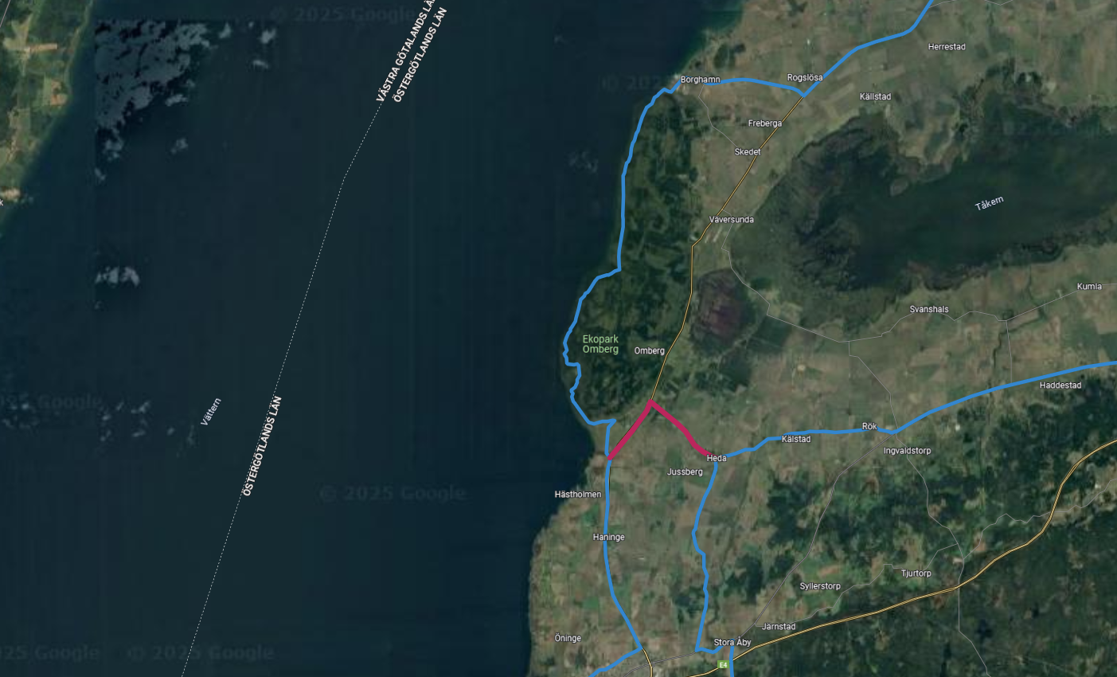
Borghamn - Ödeshög - Borghamn
Depå
Bild 1

Slide 2
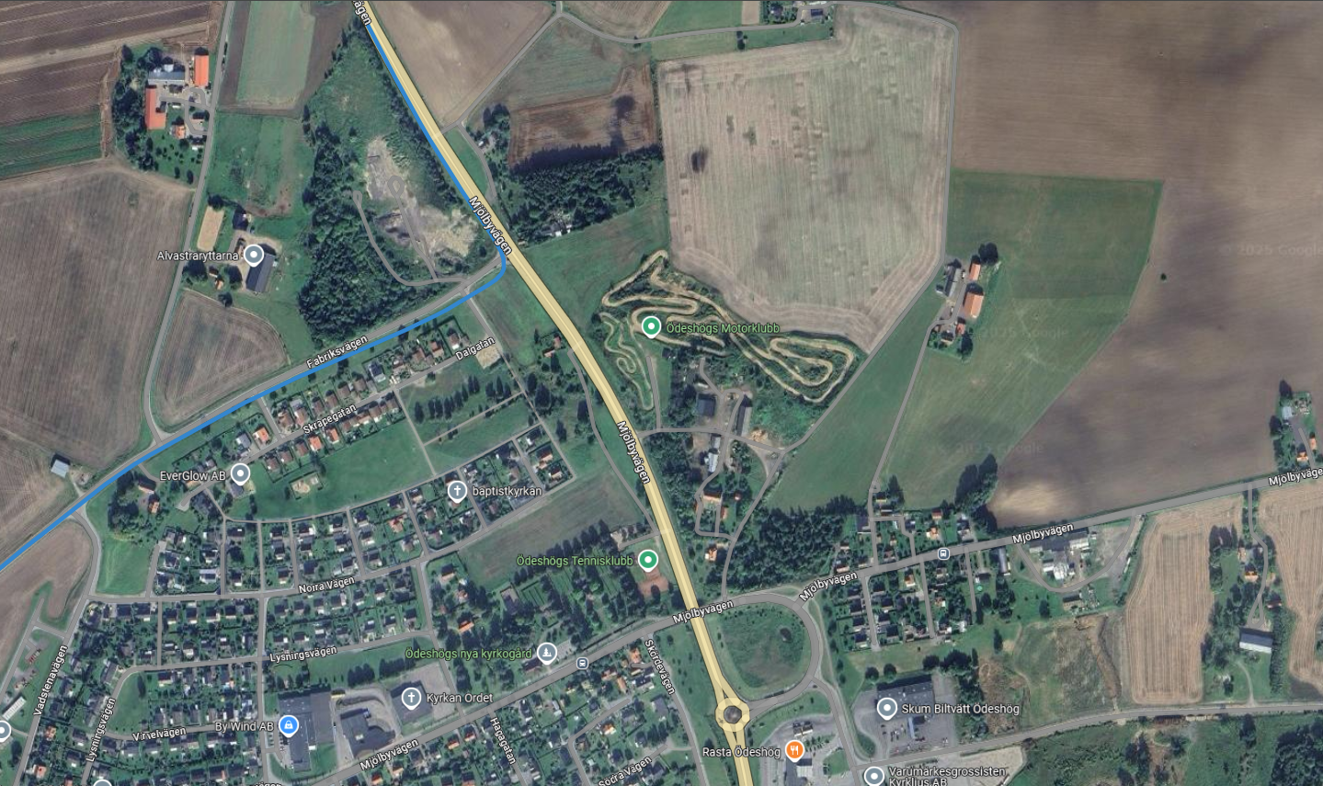
Borghamn - Ödeshög - Borghamn
Bild 2
Vänd i rondellen, kör tillbaka till Borghamn

Slide 3
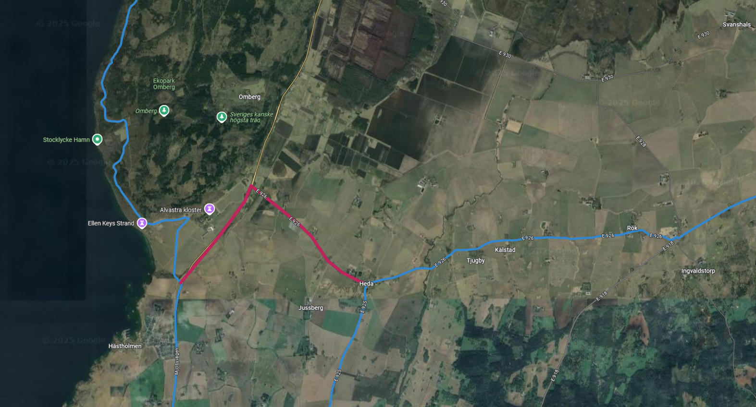
Rastpl.Alvastra - Rök - Rastpl.Alvastra TV
Se bild 4
Depå
Bild 3

Slide 4
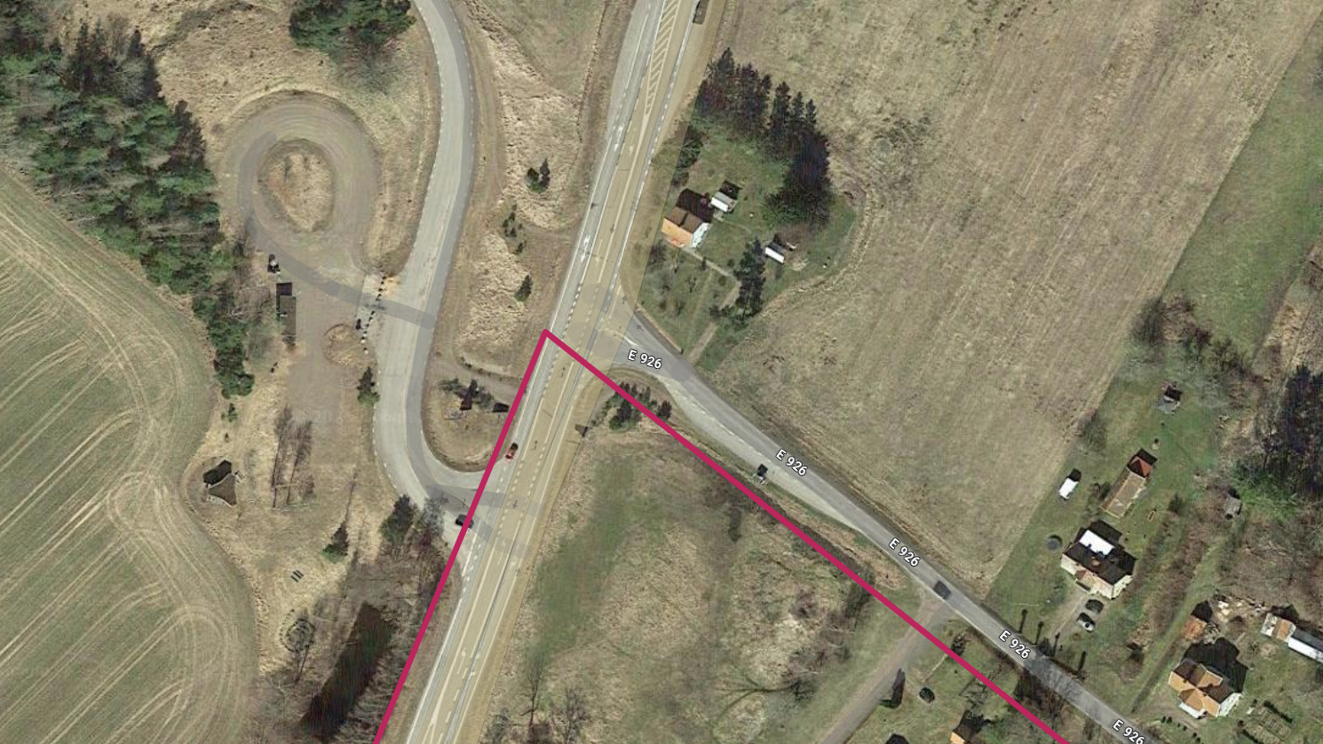
Rastpl.Alvastra - Rök - Rastpl.Alvastra TV
Vänd tillbaka mot Rök på lämplig plats!
Bild 4

Slide 5
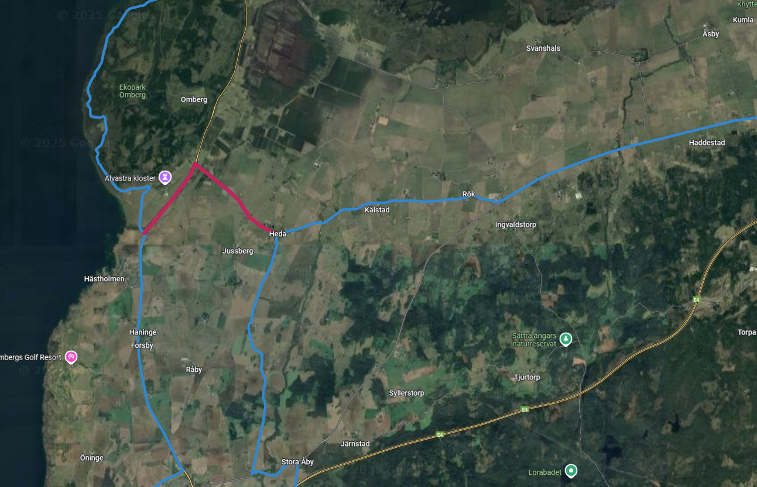
Stora Åby - Heda - Rök - Stora Åby TV/HV
Depå
Bild 5

Slide 6
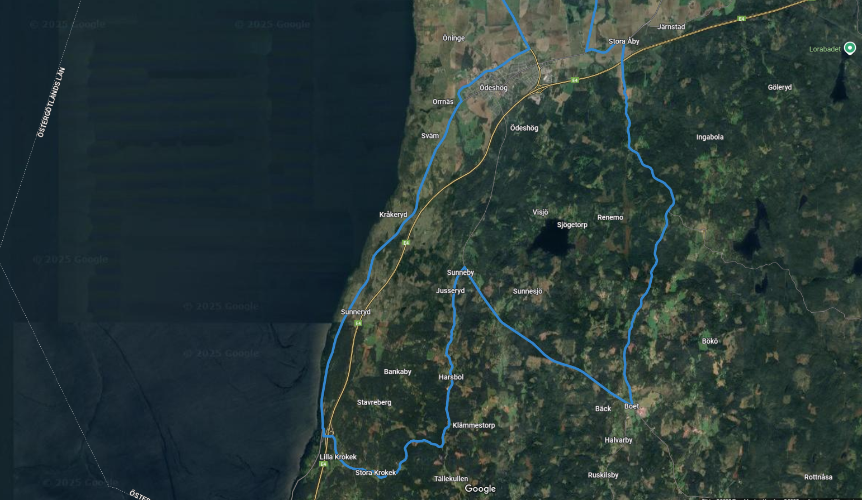
Ödeshög - Boet - Stora Åby - Ödeshög
Se bild 7
Bild 6

Slide 7
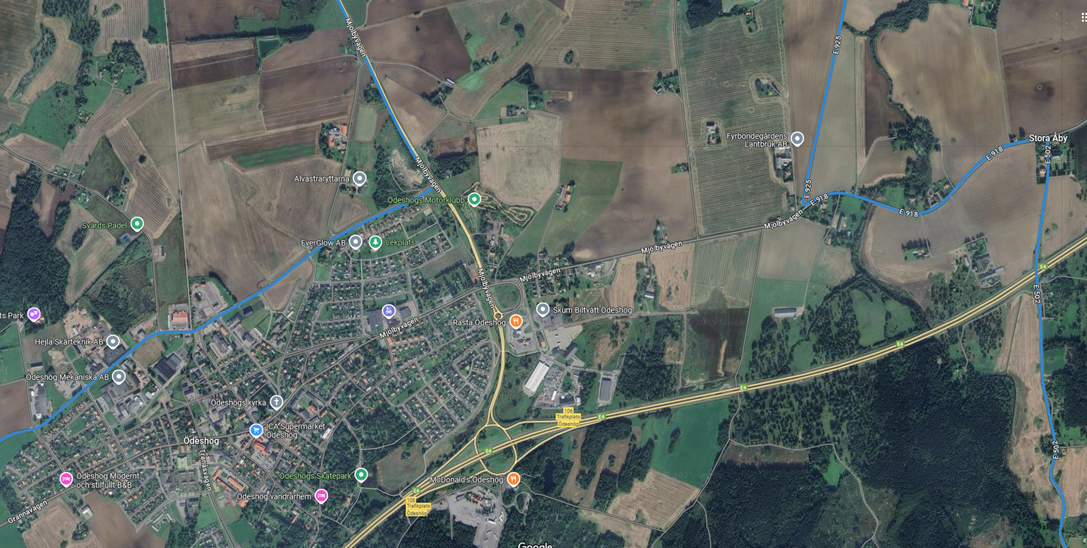
Ödeshög - Boet - Stora Åby - Ödeshög
Se bild 8
Depå
Bild 7

Slide 8
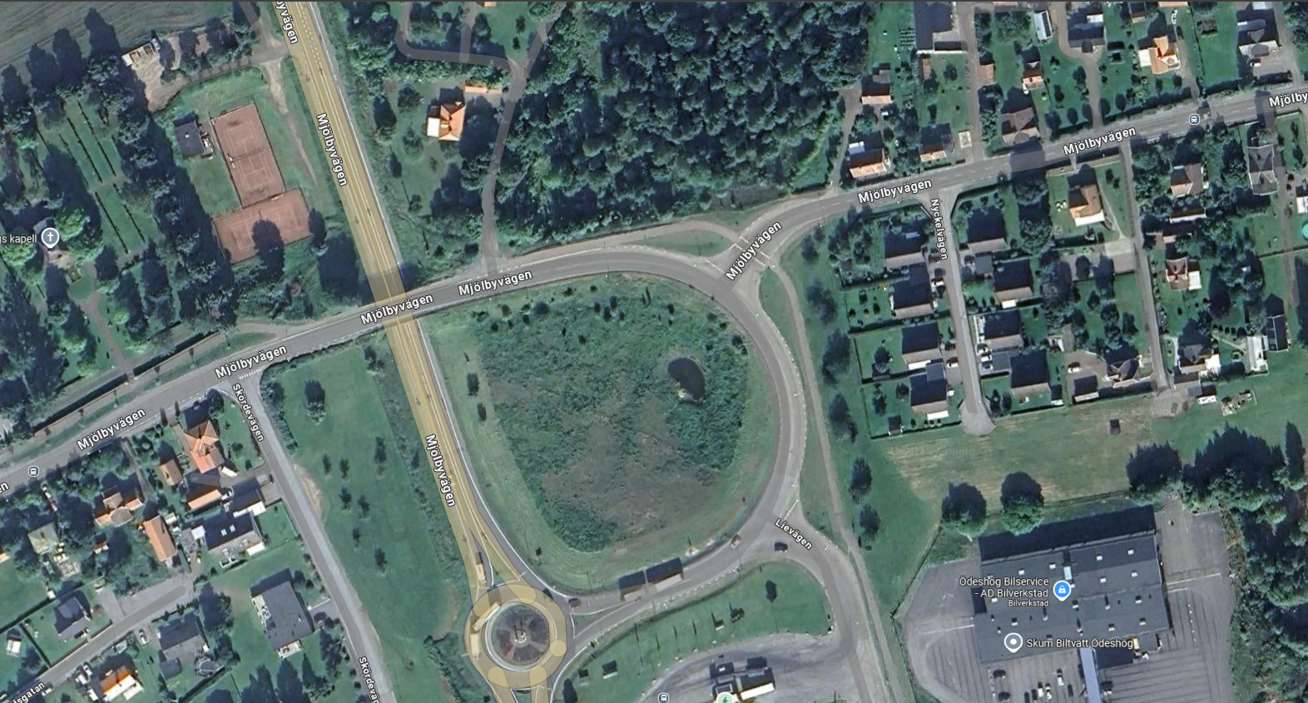
Ödeshög - Boet - Stora Åby - Ödeshög
Bild 8

